Slide 1
ГРАЂЕВИНЕ
СВЕТА

Slide 2
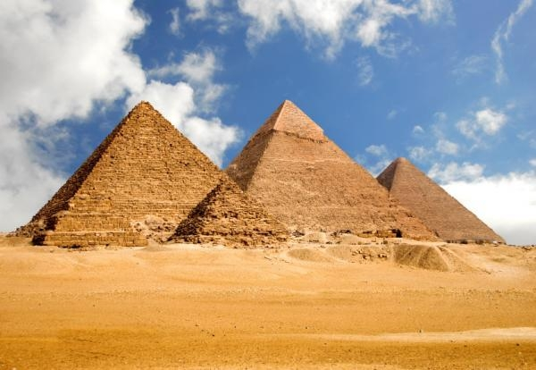
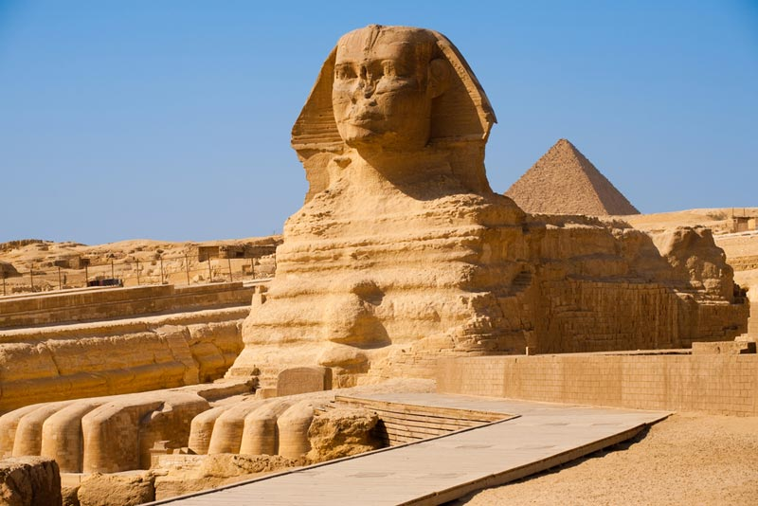
Сфинга је биће са лављим телом и главом човека, овна, сокола или јастреба. Представљале су чуваре фараона. Најпознатија је Велика сфинга у Гизи, направљена испред Кефренове пирамиде.
Пирамиде су настале у древном Египту. Изграђене су на западној обали Нила, а представљају гробнице фараона. Међу њима се истиче Кеопсова пирамида око које су две мање пирамиде, Кефрена и Микерина.

Slide 3
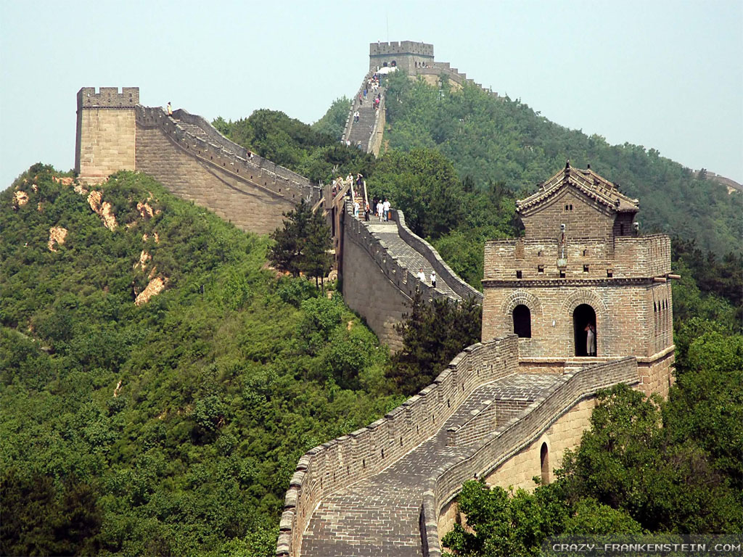
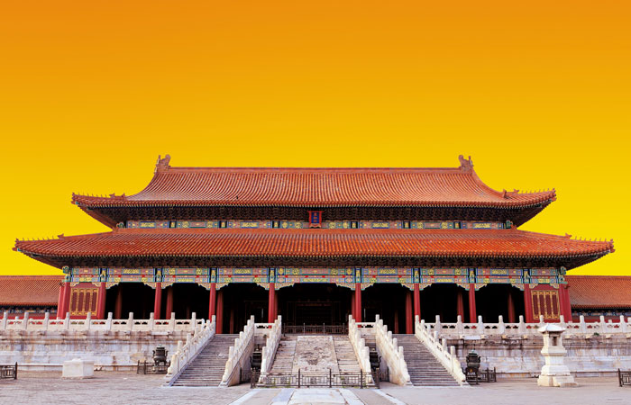
Кинески зид је највећа грађевина на свету, видљива из свемира. Простире се од степа средње Азије до Жутог мора, укупном дужином од 8.851 километар.
Забрањени град је царска палата у центру Пекинга, северно од трга Тјенанмен. Током пет векова био је седиште 24 владара – 14 из династије Минг и 10 из династије Ћинг.

Slide 4
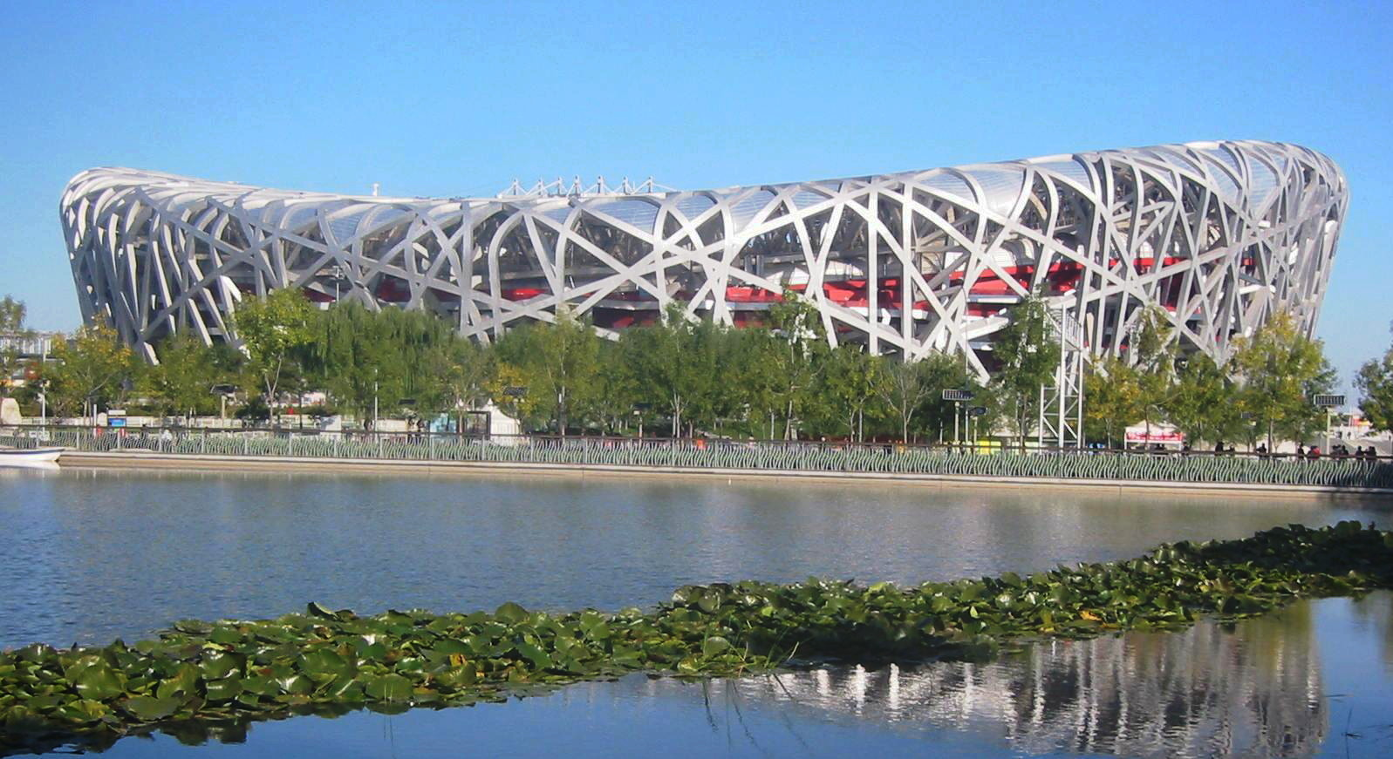
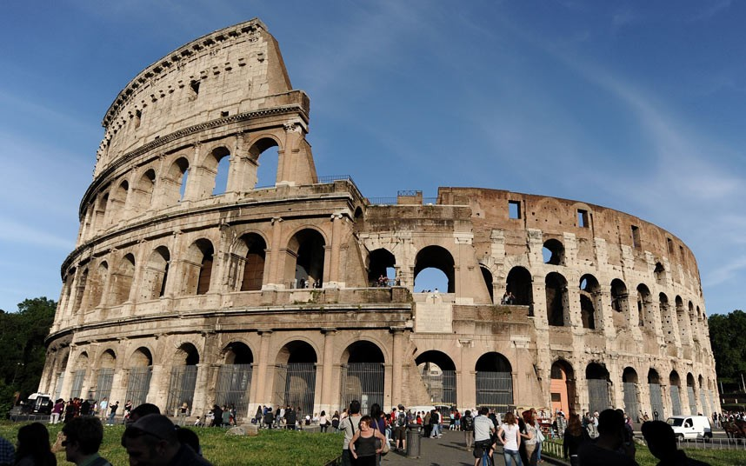
Колосеум у Риму је један од нових седам Светских чуда. Ова колосална грађевина сазидана је током десетак година 1. века нове ере, у време цара Веспазијана, а служила је за гладијаторске борбе. Има три надземна спрата, у дорском, јонском и коринтском стилу, као и два подземна нивоа.
„Птичје гнездо“ је грађевина зидана за потребе одржавања Олимпијских игара 2008. године. Налази се у близина трга Тјенанмен и Забрањеног града. У његовој близини је и „Водена коцка“, Национални центар за водене спортове.

Slide 5
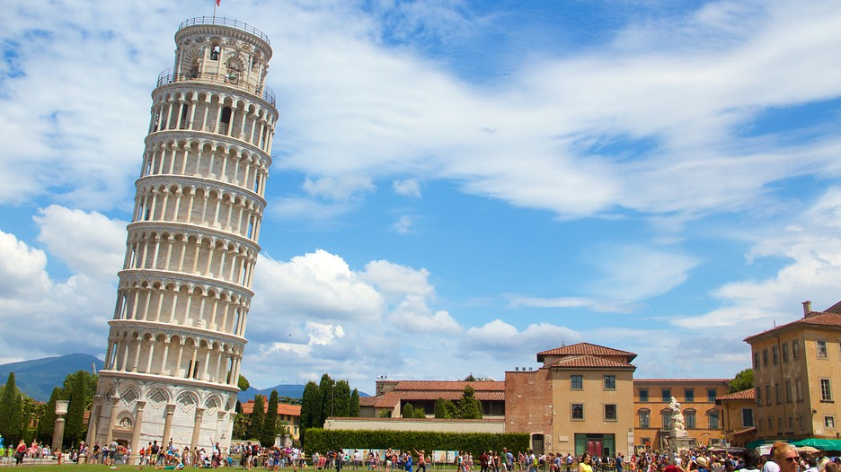
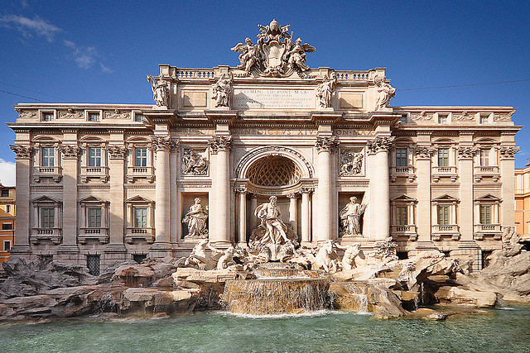
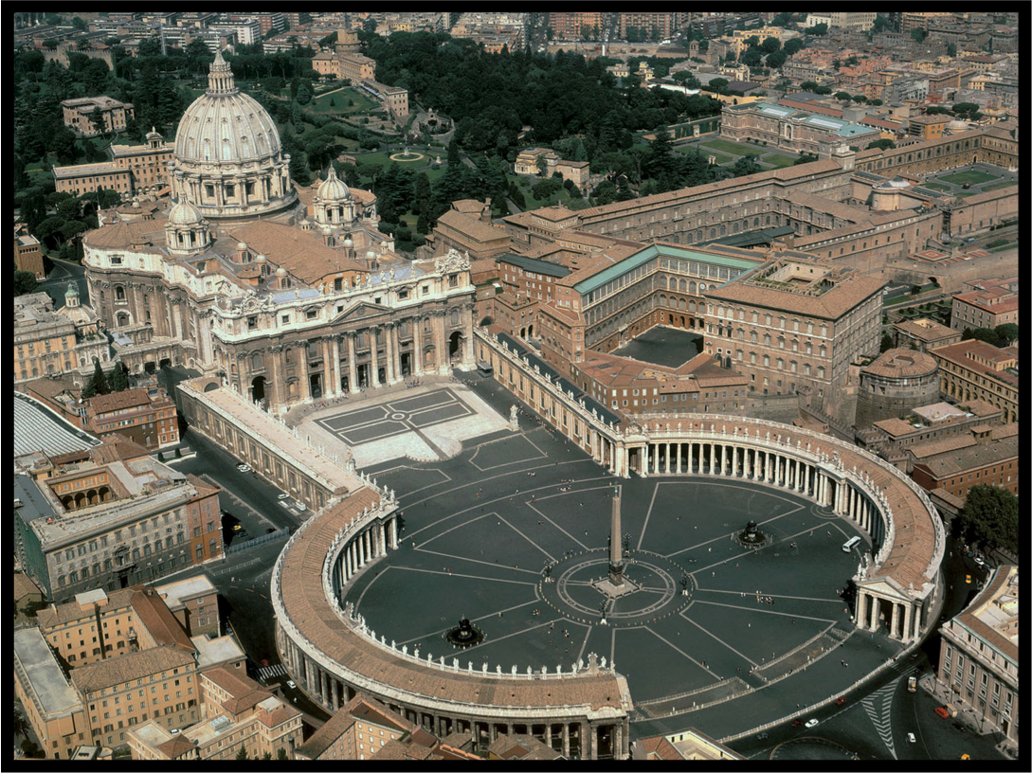
Трг Светог Петра у Риму је седиште најмање државе на свету – Ватикана. Саграђен је у другој половини 17. века, око обелиска и две фонтане.
Фонтана ди Треви је најпознатија фонтана на свету. Налази се у Риму, а зидана је у 18. веку, у барокном стилу. Традиција је да се у фонтану убацују новчићи – један за личну жељу, а други за повратак у Рим.
Криви торањ је звоник катедрале у Пизи, граду на обали Лигуријског мора. Зидан је са прекидима од 12. до 14. века. Одмах по почетку градње, торањ је почео да се криви јер су темељи били плитки а тло песковито. Торањ је висок 55 – 57 метара, са 294 степеника који воде на врх, и нагибом од 5,5%.

Slide 6
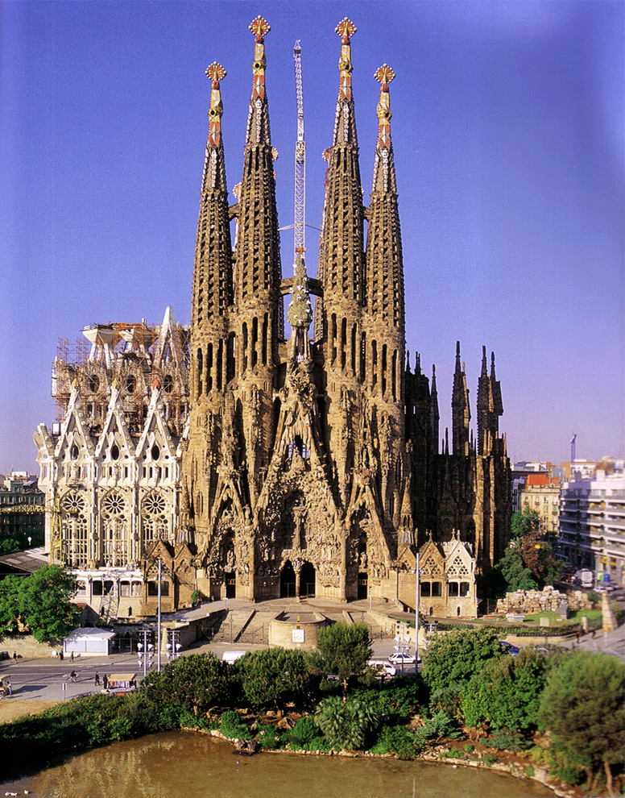
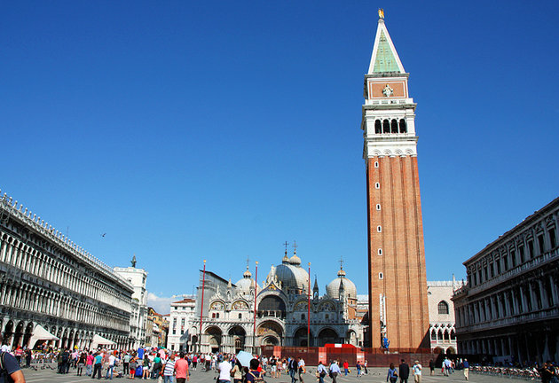
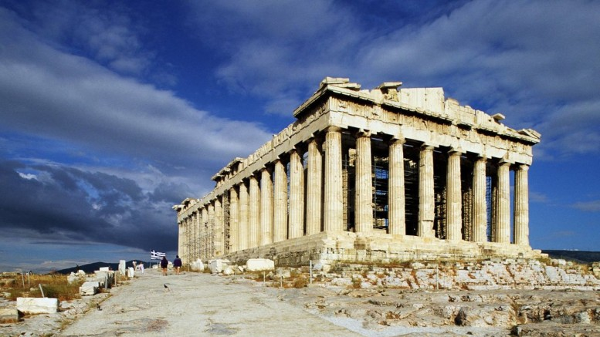
Партенон је храм богиње Атине, изграђен у 5.
веку пре нове ере на брду Акропољ, изнад Атине. Представља врхунац развоја дорског стила, трајни симбол античке Грчке и један од највећих светских културних споменика.
Саграта Фамилија или „Света породица“ је римокатоличка базилика, коју је у готском стилу, пројектовао 1882. године Антонио Гауди. Годишње је посети 2,3 милиона туриста, а претпоставља се да ће црква бити завршена до 2028. године.
Трг Светог Марка је главни и највећи трг Венеције. Тргом доминира базилика Светог Марка са својим звоником и Дуждева палата.

Slide 7
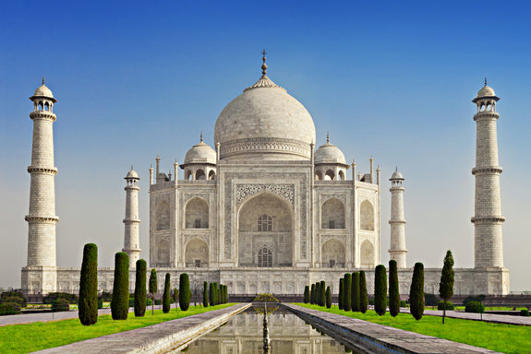
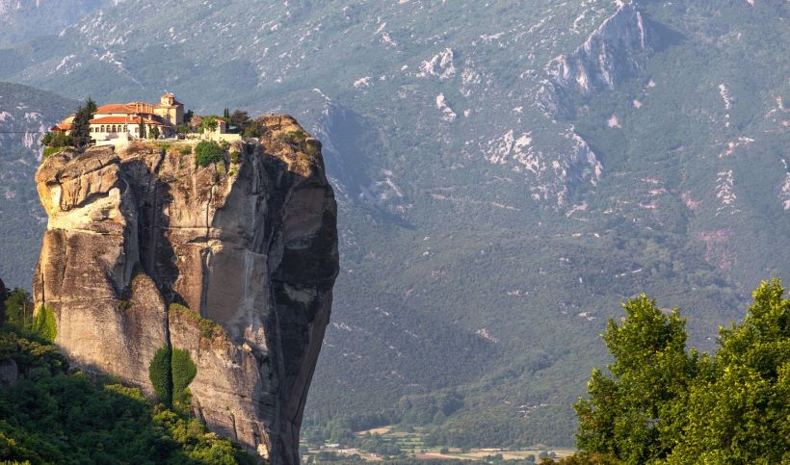
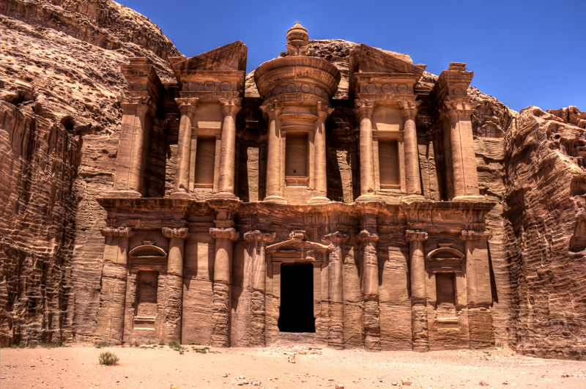
Петра је древни град арапског Набатејског царства. Лежи у близини Мртвог мора у Јордану. Настао је на раскрсници караванских путева који су спајали Египат са Сиријом и јужну Арабију са Средоземљем.
Таџ Махал, једна од најлепших грађевина на свету, лежи у близини индијског града Агре. Представља маузолеј који је Шах Џахан посветио омиљеној жени, Арџуманд Бано Бегум, или Мумтаз Махал.
Метеори представљају скупину православних манастира, изграђених на неприступачним стенама. Током 14. века изграђено је више од 20, а данас их је остало шест, четири мушка и два женска манастира.

Slide 8
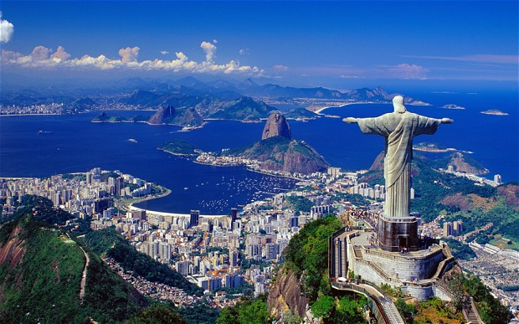
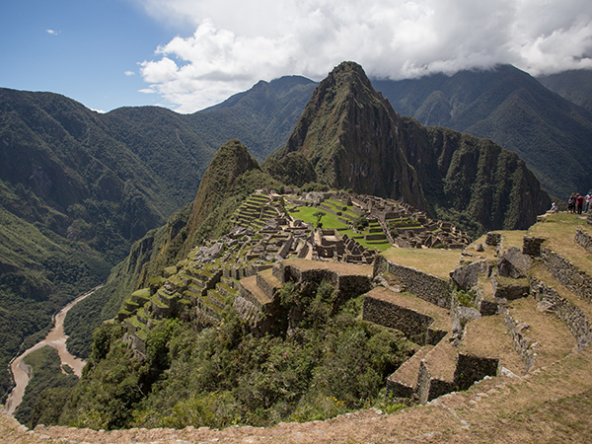
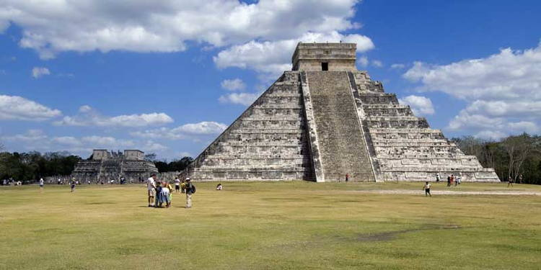
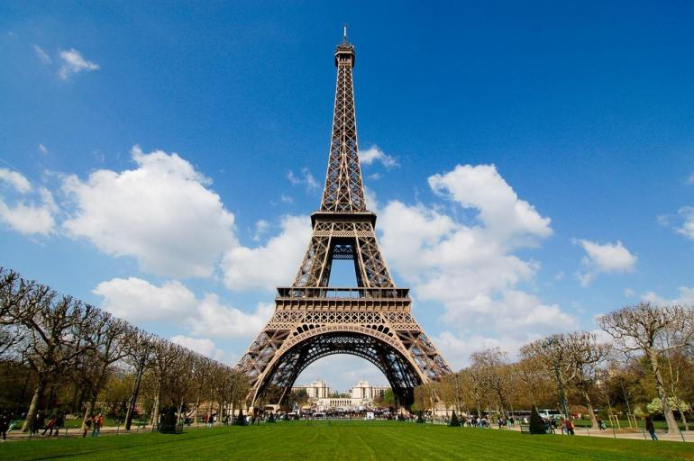
Ајфелова кула или торањ је метална грађевина изграђена у Француској. Овај симбол Париза је створен 1889. године као експонат за Светску изложбу поводом прославе стогодишњице француске револуције.
Чичен Ица је велико археолошко налазиште на полуострву Јукатан у Мексику, из доба цивилизације Маја.
Мачу Пикчу је свети град Инка, који се налази на највишем делу источних Анда, на надморској висини од 2.350 метара. Град чини око 200 грађевина смештених по терасама и распоређених око великог средишњег трга са гранитним монолитом за који се верује да је био жртвеник.
Статуа Исуса у Рио де Жанеиру, највећем граду Бразила представља скулптуру Исуса Христа, високу 38 метара која се издиже изнад Риа. Свечано је откривена 1931. године.
Центром града доминира велика степенаста пирамида, храм Кукулкан. Чичен Ицу је 1531. године освојио шпански конкистадор Франциско де Монтејо.

Slide 9
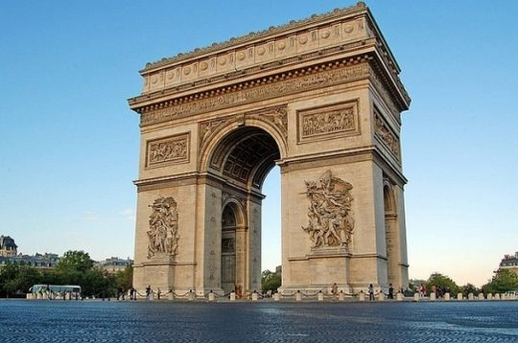
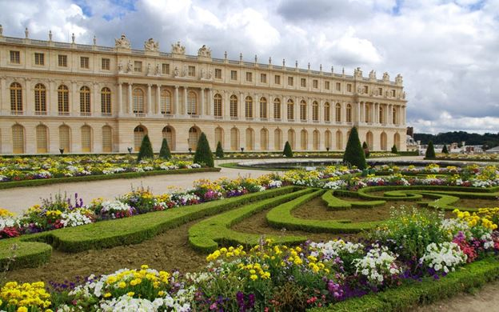
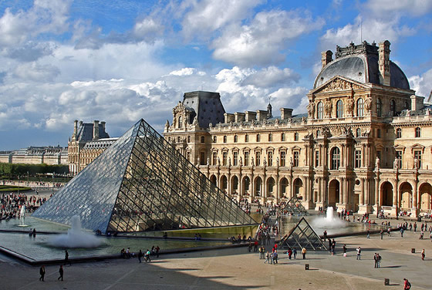
Версај је резиденција некадашњих француских краљева – Луја XIV, XV и XVI. Налази се код града Версаја, југозападно од Париза.
Тријумфална капија у Паризу је споменик палим борцима за Француску. Лежи на тргу Шарла де Гола, у близини Јелисејских поља.
Лувр је један од највећих и најпознатијих музеја на свету. Налази се у истоименој палати, на десној обали Сене, у Паризу. Музеј је отворен у августу 1793. године, а данас га дневно посети 15.000, махом страних туриста.
Најпознатија просторија у дворцу је Галерија огледала где је 1919. године потписан Версајски уговор и тиме завршен Први светски рат.

Slide 10
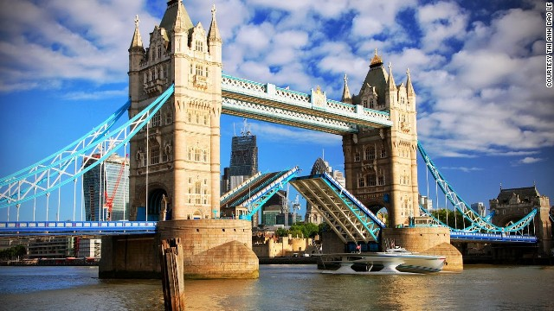
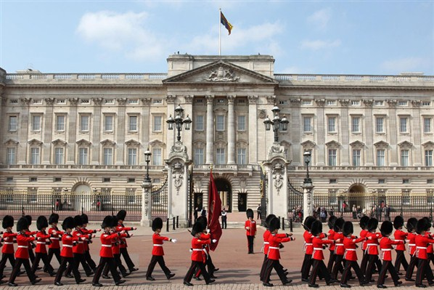
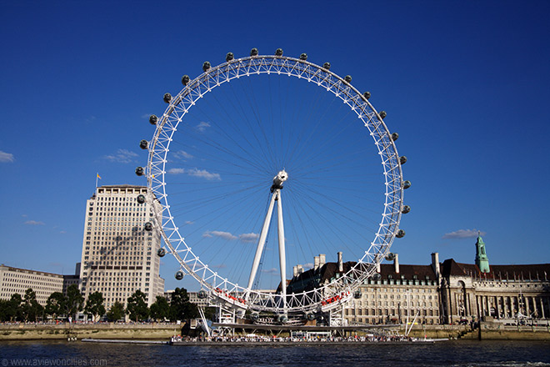
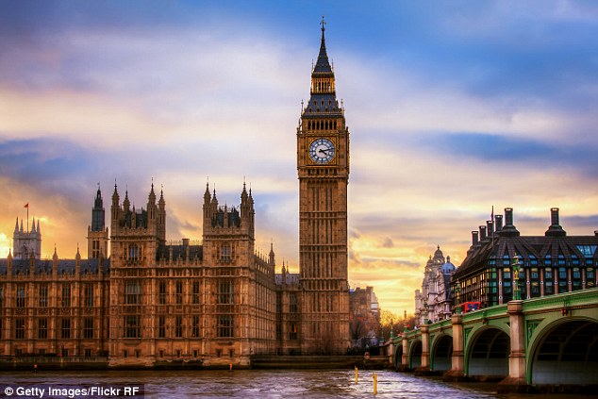
Тауербриџ је покретни мост преко реке Темзе у Лондону. Отворен 1894. године. Потребан је минут да се два покретна сегмента моста издигну ка горе да би бродови могли проћи испод.
Лондонско око или Миленијумски точак је највећа панорамска вртешка на свету. Отворена је за посетиоце почетком 2000. године. Вожња траје 30 минута или један круг.
Биг Бен је највећи сат кула на свету за звоником. Налази се на североисточном крају Вестминстерске палате, на обали Темзе, у Лондону.
Бакингемска палата је дом британских монарха, али и позната туристичка атракција Лондона. Саграђена је 1703. године, а дом британских монарха постаје 1837. године, када је на власт дошла краљица Викторија.

Slide 11
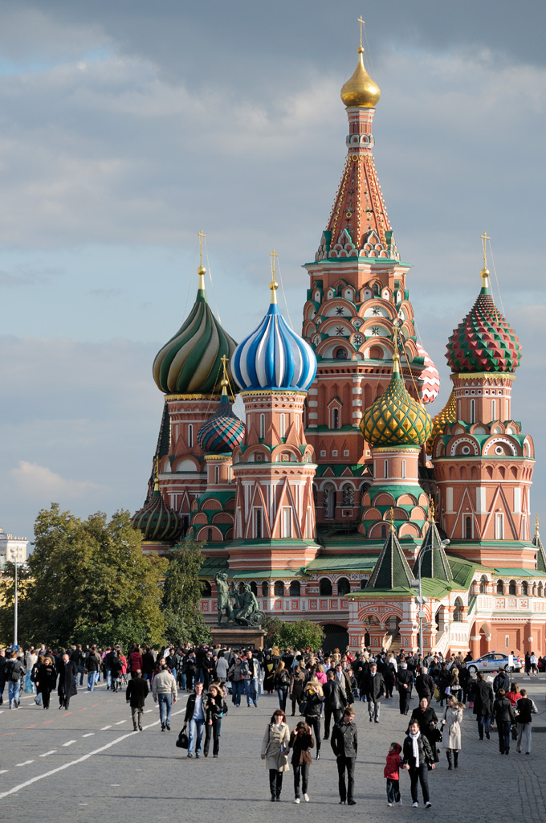
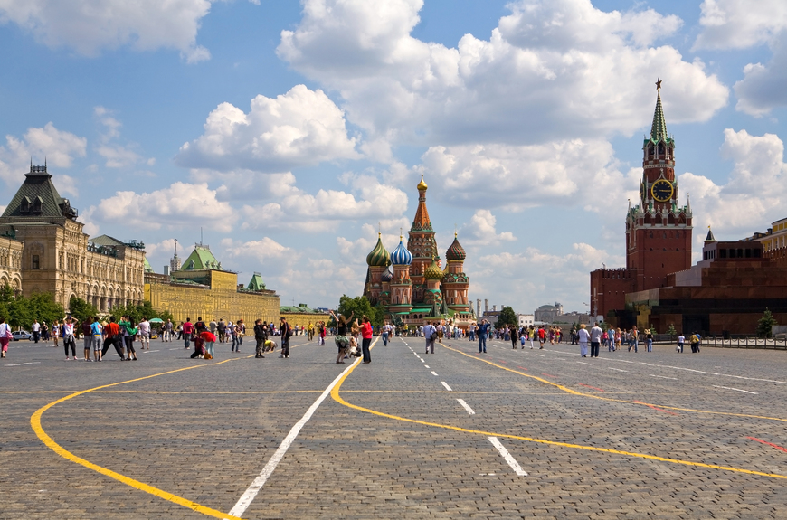
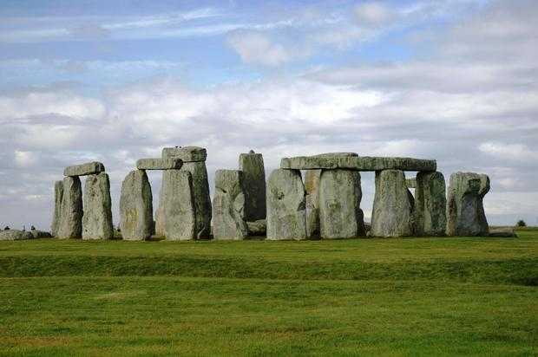
Стоунхенџ је грађевина из неолита и бронзаног доба, а налази се на југозападу Енглеске. Спада у групу мегалитних споменика јер је грађен од огромних камених блокова. Верује се да је служио у паганским ритуалима и церемонијама везаним за поштоваоце Сунца.
Храм Василија Блаженог се налази на Црвеном тргу у Москви. Израду цркве је наручио руски цар Иван IV Грозни, а зидана је између 1555. и 1561. године. Данас има једанаест шарених торњева по којима је препознатљива у свету. Име је добила по Василију Блаженом, руском свецу, који је у њој и сахрањен.
Црвени трг је најпознатији московски градски трг. На њему је, осим Кремља и његових катедрала, још и Лењинов маузолеј, Храм Василија Блаженог, ГУМ, Казањска катедрала, Државни историјски музеј друге грађевине.

Slide 12
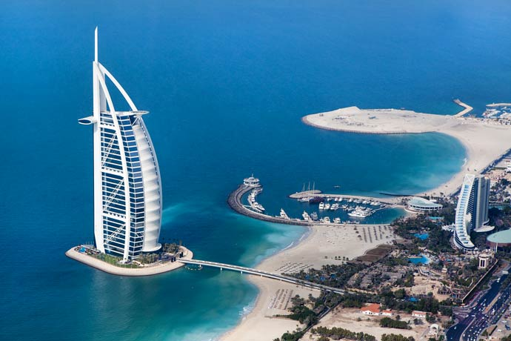
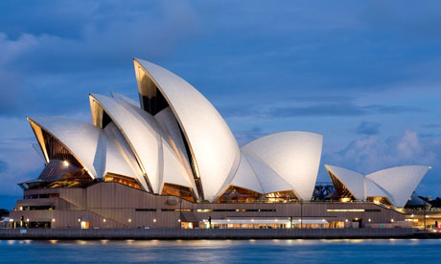
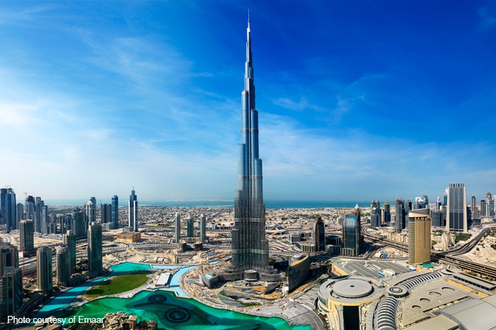
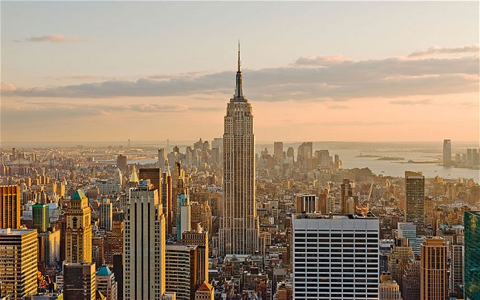
Бурџ ел Араб је високолуксузни хотел саграђен у Дубаиу, у Уједињеним Арапским Емиратима. Градња хотела је започета 1994. године и трајала је три године.
Сиднејска опера је једна од најпознатијих грађевина у свету. Лежи у заливу Синдеја, у Аустралији и има изглед шкољке.
Емпајер стејт билдинг је познати облакодер у Њујорку, висок 443 метра, са 102 спрата, чија је изградња завршена 1931. године у Арт Деко стилу.
Бурџ Калифа је тренутно највиши облакодер на свету. Лежи у четврти Пословни залив, у Дубаиу. Висок је 830 метара и има 163 спрата. Грађен је између 2004. и 2010. године.

Slide 13
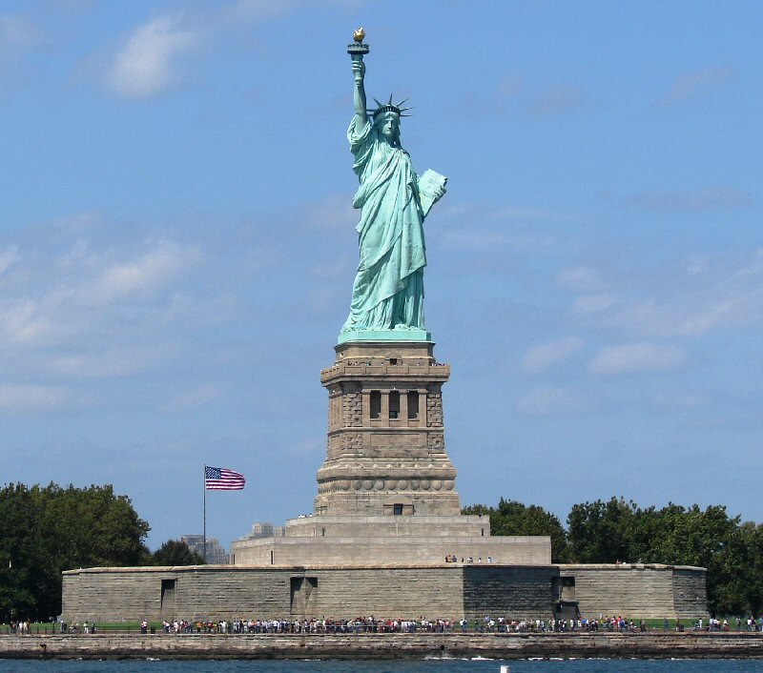
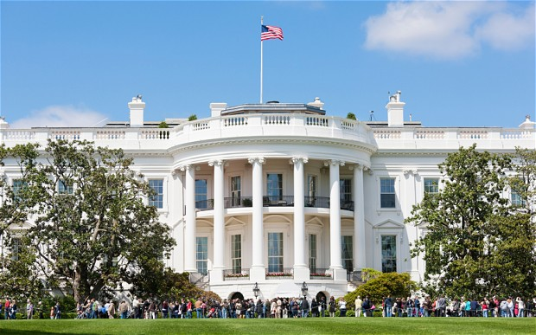
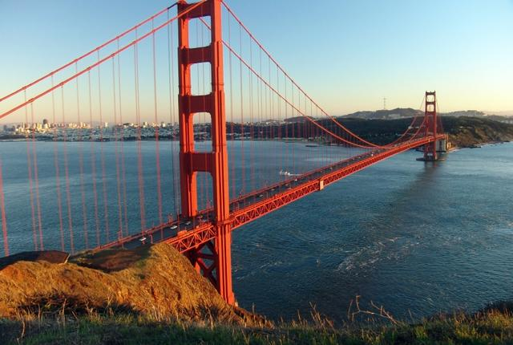
Бела кућа је службена резиденција и радно место америчког председника, у Вашингтону. Изграђена је у неокласицистичком стилу од белог мермера.
Кип слободе је споменик на уласку у Њујоршку луку, на Острву слободе. Званичан назив споменика је „Слобода осветљава свет“ и 1886. године га је Француска поклонила Сједињеним Америчким Државама.
Голден гејт или Златна капија је висећи мост изнад истоименог мореуза, који повезује Сан Франциско са Округом Марин. Отворен је 1937. године.

Slide 14
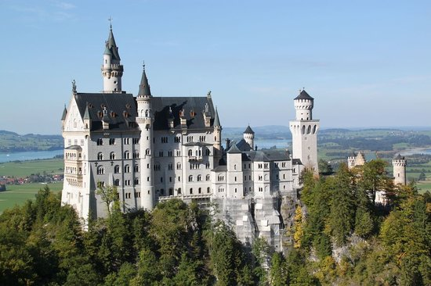
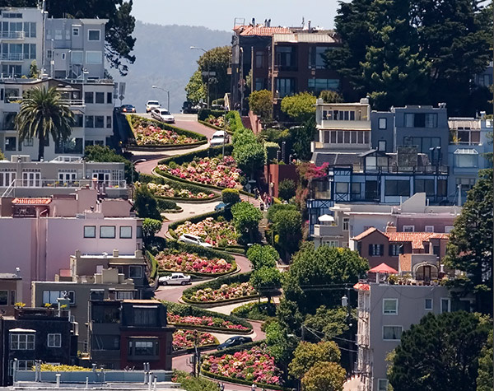
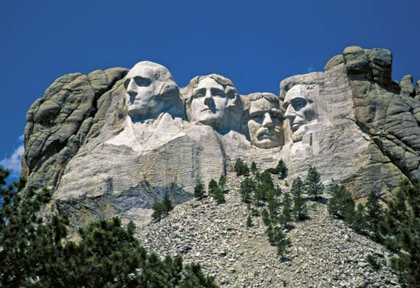
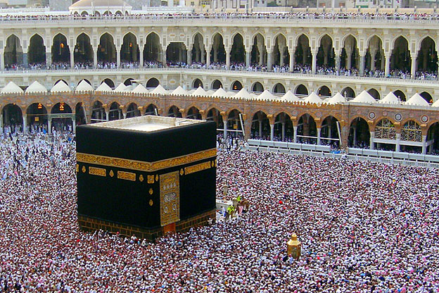
Нојшванштајн је немачки замак у југозападном делу Баварске. Саградио га је баварски краљ Лудвиг II у другој половини 19. века, у стилу немачке романтике.
Улица Ломбард је најкривља улица на свету. Налази се у Сан Франциску и изграђена је 1922. године.
Маунт Рашмор је Национални споменик у савезној држави Јужна Дакота. Споменик је уклесан у стени и представља главе четири америчка председника.
Каба је централно светилиште ислама, смештено у средини велике џамије у граду Меки, у Саудијској Арабији.

Slide 15
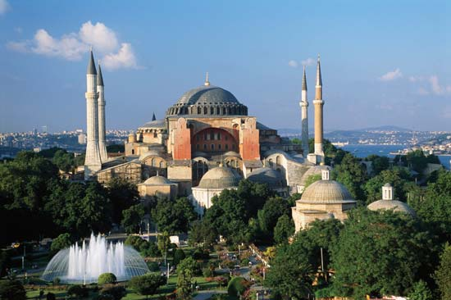
Аја Софија је музеј у Истанбулу. Представља ремек-дело византијске архитектуре. Цркву је подигао византијски император Јустинијан од 532. до 537. године нове ере. У њој се одвијало крунисање византијских царева.
Х В А Л А
НА ПАЖЊИ
Гордана Васић
2016. година

